Slide 1
04.교사관리

Slide 2
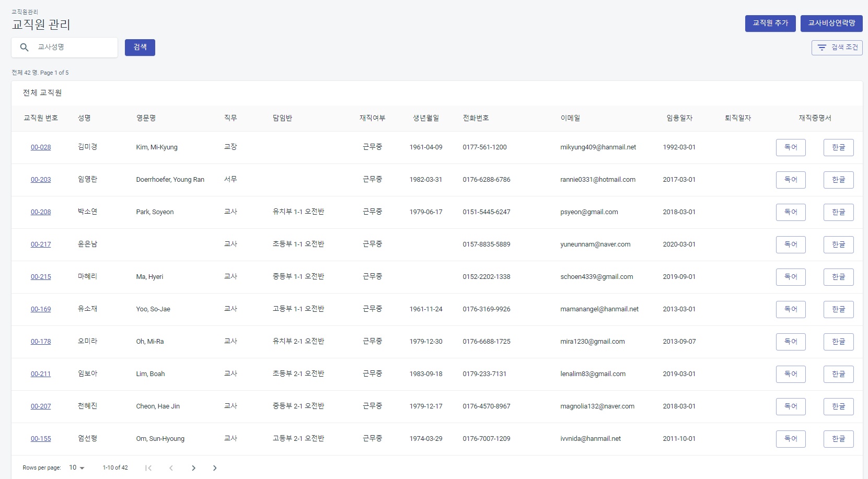
교사관리-조회
교사명으로 검색
이름 입력 없이 클릭하면 전체 검색

Slide 3
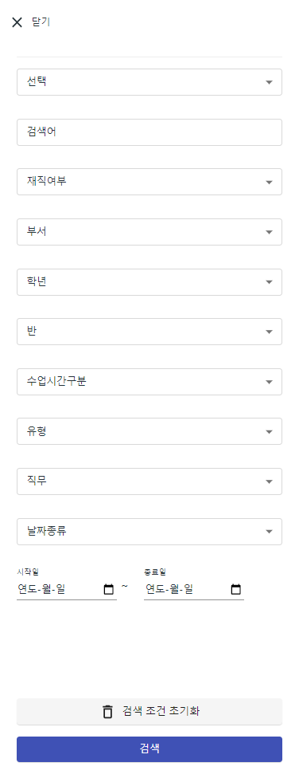
교사관리-조회
검색조건 버튼을 클릭한다.
교직원번호, 이메일, 주소, 전화번호로 검색
재직여부(근무중,퇴사)로 검색
부서, 학년, 수업시간구분으로 검색
수업유형(정규,특별)로 검색
직무(교사, 서무,교무,연구,교감, 교장)으로 검색
생년월일, 임용일자, 퇴직일자로 기간 검색

Slide 4
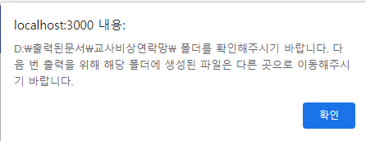
교사관리-교사비상연락망
교사비상연락망 버튼 클릭
안내한 경로로 이동하여 엑셀 파일을 확인한다.

Slide 5
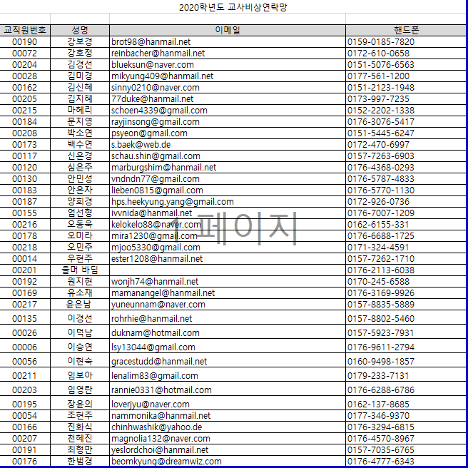
교사관리-교사비상연락망
교사정보 중 교직원번호, 성명, 이메일, 핸드폰 번호가 출력된다.
상단 제목은 변환한 시각의 연도에 따라 생성된다.

Slide 6
교사관리-재직증명서(독어)
재직증명서에서 독어 버튼을 클릭한다.

Slide 7
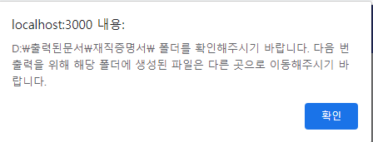
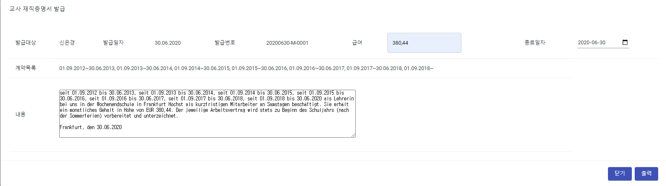
교사관리-재직증명서(독어), 계약목록 있음
급여와 종료일자를 입력하면 내용은 자동 완성된다.
계약목록은 근로계약관리에 입력한 목록이 표시된다.
엑셀 변환을 원하면 출력 버튼을, 취소는 닫기 버튼을 클릭한다.
출력 버튼을 클릭한 경우 안내한 경로로 이동한다.

Slide 8
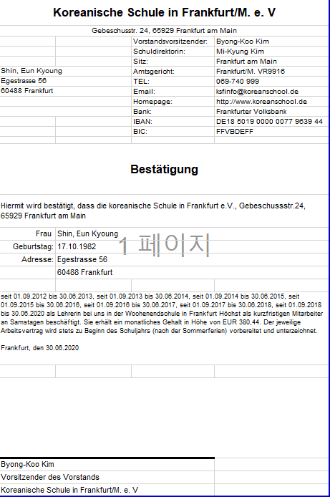
교사관리- 재직증명서(독어),계약목록 있음

Slide 9
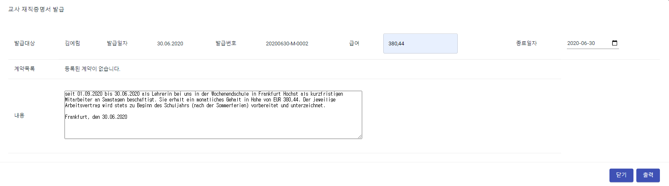
교사관리-재직증명서(독어),계약목록 없음
계약 목록을 입력 안 한 교직원의 경우 다음과 같이 계약목록이 ‘등록된 계약이 없습니다.’ 라고 표시된다.
임용일자와 종료일자가 표시된다.
급여와 종료일자 입력에 따라 내용은 자동 완성된다.
엑셀 변환을 원하면 출력 버튼을, 취소는 닫기 버튼을 클릭한다.
출력 버튼을 클릭한 경우 안내한 경로로 이동한다.

Slide 10
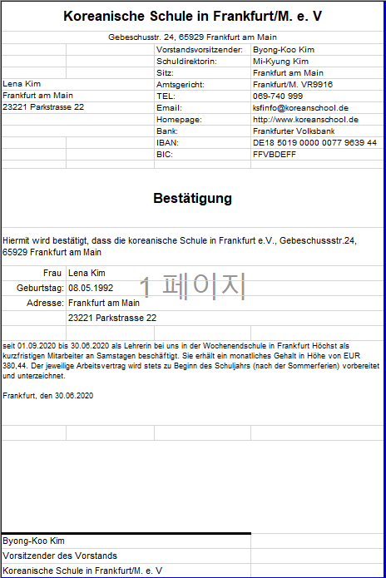
교사관리- 재직증명서(독어),계약목록 없음

Slide 11
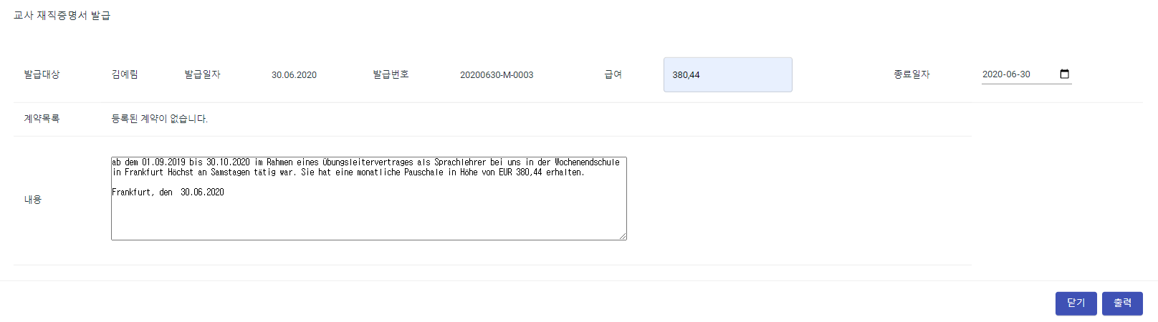
교사관리-재직증명서(독어),퇴사자
임용일자와 퇴사일자가 표시된다. 이때 해다 교사의 재직상태는 퇴사로 되어 있고 퇴직일자로 입력되어 있어야 한다.
급여와 종료일자 입력에 따라 내용은 자동 완성된다.
엑셀 변환을 원하면 출력 버튼을, 취소는 닫기 버튼을 클릭한다.
출력 버튼을 클릭한 경우 안내한 경로로 이동한다.

Slide 12
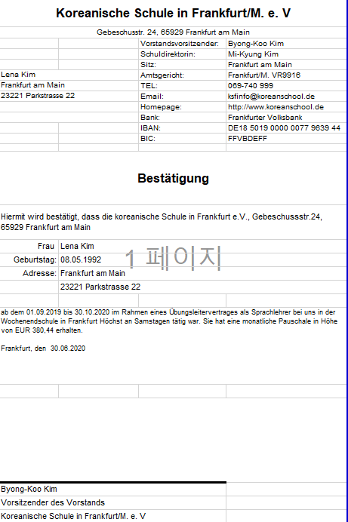
교사관리- 재직증명서(독어),퇴사자

Slide 13
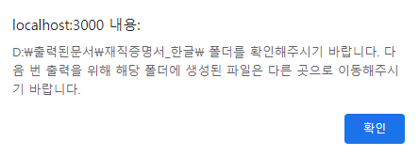
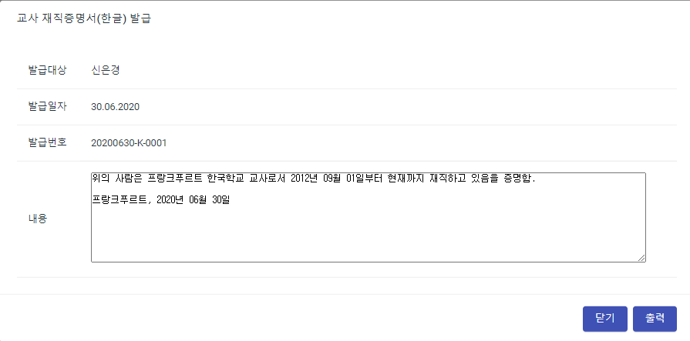
교사관리-재직증명서(한글)
임용일자와 증명서 발행일까지 표시된다.
엑셀 변환을 원하면 출력 버튼을, 취소는 닫기 버튼을 클릭한다.
출력 버튼을 클릭한 경우 안내한 경로로 이동한다.

Slide 14
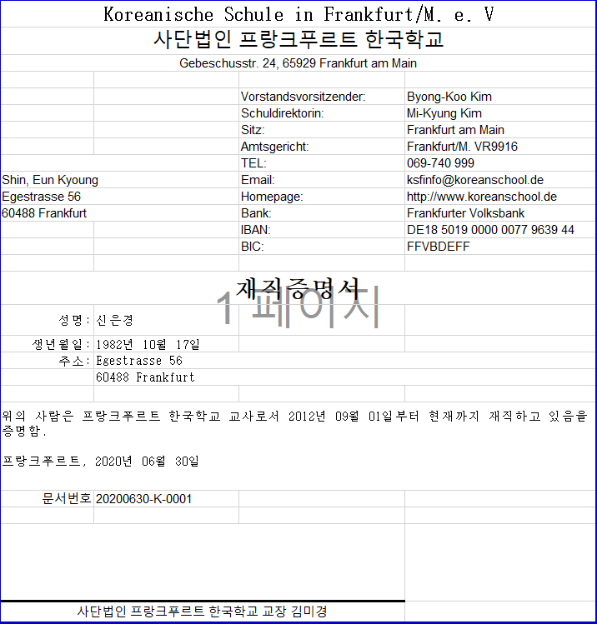
교사관리- 재직증명서(한글)

Slide 15
교사관리-신규 등록
교직원 추가 버튼을 클릭한다.

Slide 16
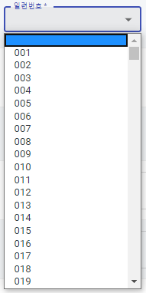
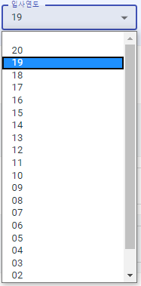
교사관리-신규 등록
교직원 번호 생성을 위해 입사연도와 일련번호를 선택해야 한다.
입사연도를 선택하면 그에 따른 사용가능한 일련번호 목록이 조회되어 표시된다.

Slide 17
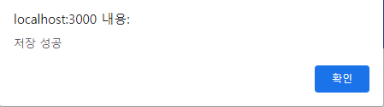
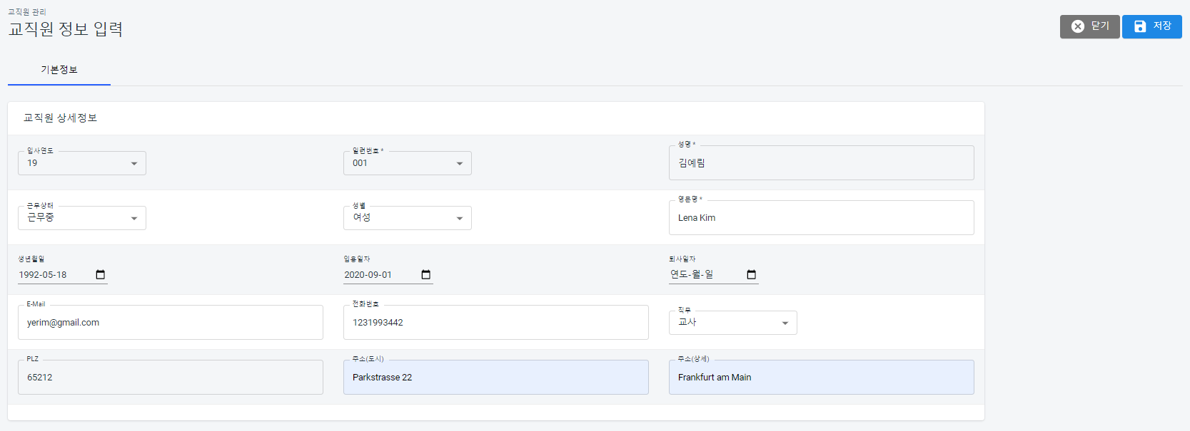
교사관리-신규 등록
교직원번호(입사연도, 일련번호), 성명은 필수 입력이다.
임용일자, 근무상태, 영문명은 재직증명서 발행에서 중요하므로 반드시 입력한다.
퇴사한 교직원의 재직증명서 발행을 위해 퇴사일자는 차후 반드시 입력한다.
직무를 교사로 선택한 교직원만 학급관리에서 담임으로 선택할 수 있다.
저장을 원하면 저장 버튼을, 취소를 원하면 닫기 버튼을 클릭한다.
확인 버튼을 클릭하면 목록으로 이동한다.

Slide 18
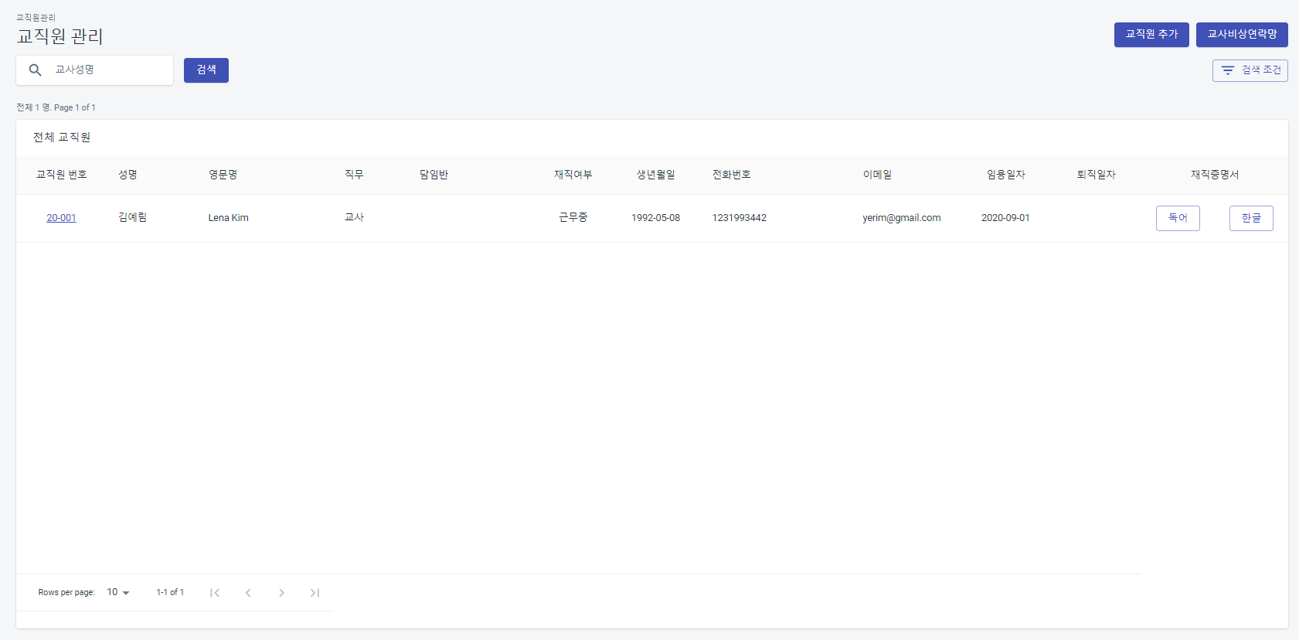
교사관리-신규 등록
목록에 방금 추가한 교직원이 표시된다.

Slide 19
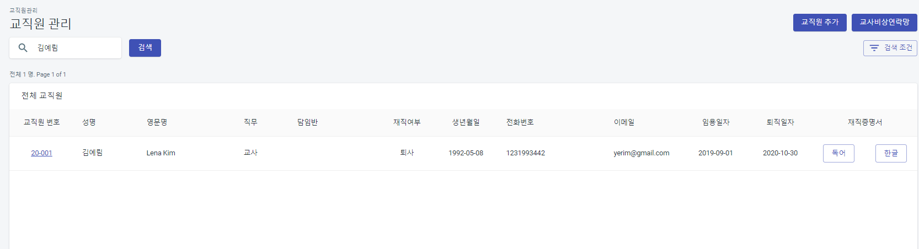
교사관리-상세보기
교직원을 검색 후 교직원 번호를 클릭하여 상세화면으로 이동한다.

Slide 20
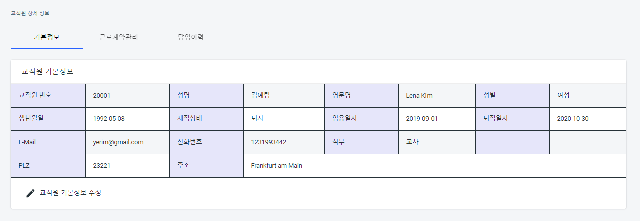
교사관리-상세보기, 기본정보
3개의 탭이 존재하며 각각 기본정보, 근로계약관리, 담임이력이 표시된다.
기본정보의 수정을 원할 경우 교직원 기본정보 수정 버튼을 클릭한다.

Slide 21
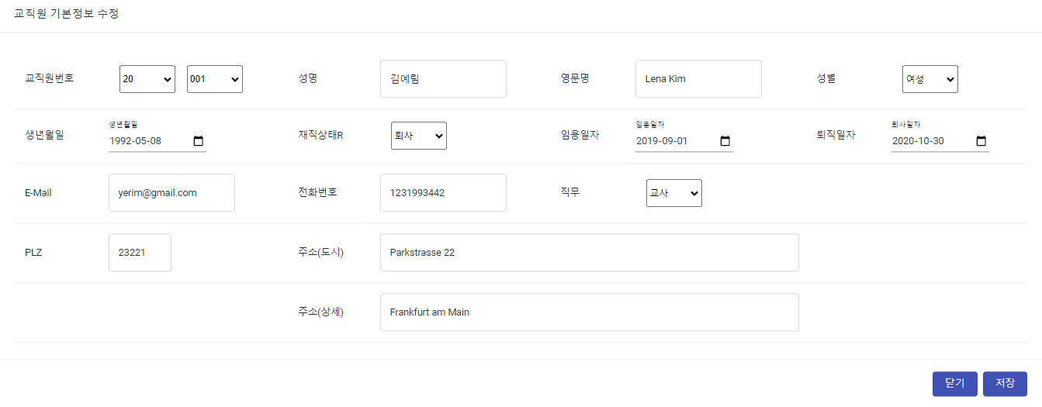
교사관리-상세보기, 기본정보 수정
교직원 번호부터 주소 까지 원하는 정보를 입력한다.
저장을 원하면 저장 버튼을 클릭, 취소를 원하면 닫기 버튼을 클릭한다.

Slide 22
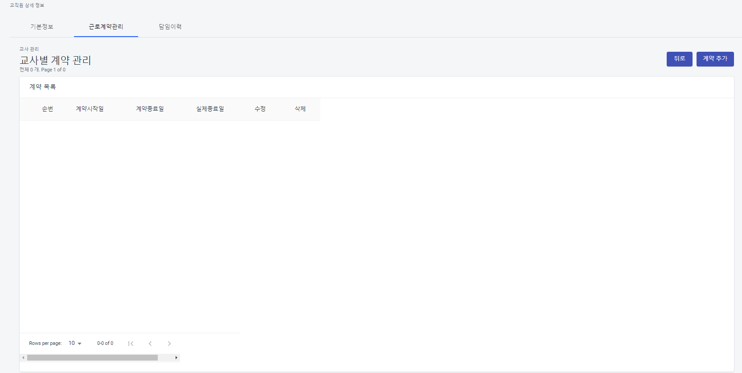
교사관리-근로계약관리
재직증명서 발행 시 근로 기간을 여러 개 표시하기 위해 계약기간들을 입력할 수 있다.
계약기간 추가를 원하면 계약추가 버튼을 클릭한다.

Slide 23
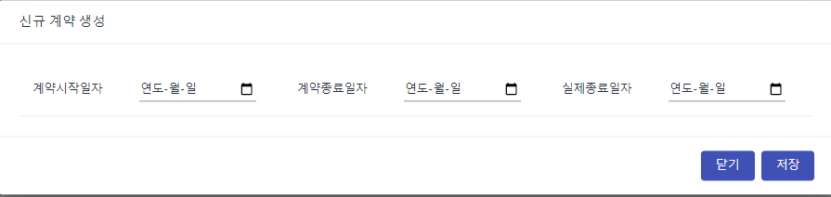
교사관리-근로계약관리
계약시작일자와 계약종료일자는 계약서 상의 날짜이다.
실제종료일자는 계약기간 중 퇴사할 수도 있기 때문에 입력한다. 계약이 정상 종료된다면 계약종료일자와 실제종료일자는 같은 날짜를 입력한다.
저장을 원하면 저장 버튼을, 취소를 원하면 닫기 버튼을 클릭한다.

Slide 24
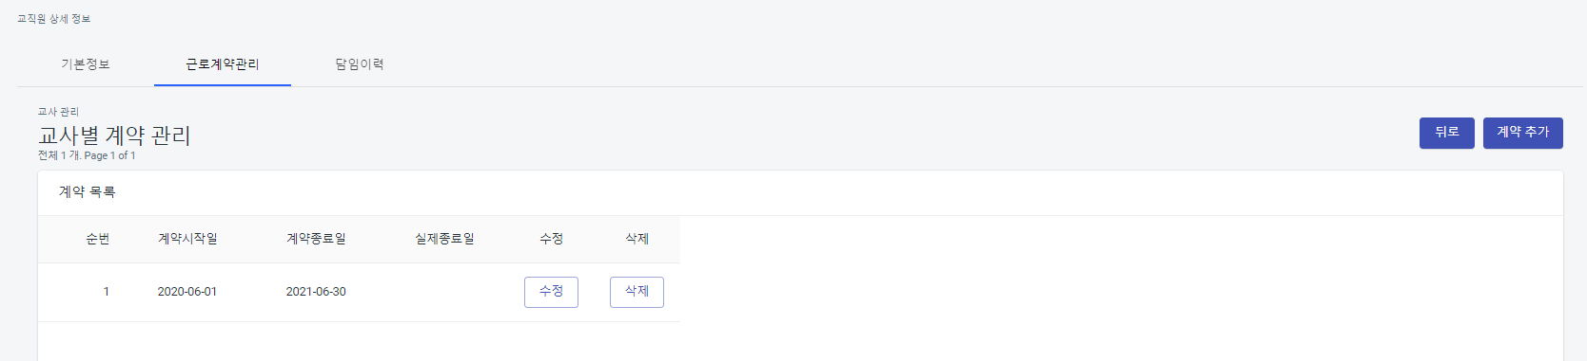
교사관리-근로계약관리
계약의 수정을 원하면, 특히 실제종료일을 입력할 경우 수정 버튼을 클릭한다.
삭제를 원하면 삭제 버튼을 클릭한다.

Slide 25
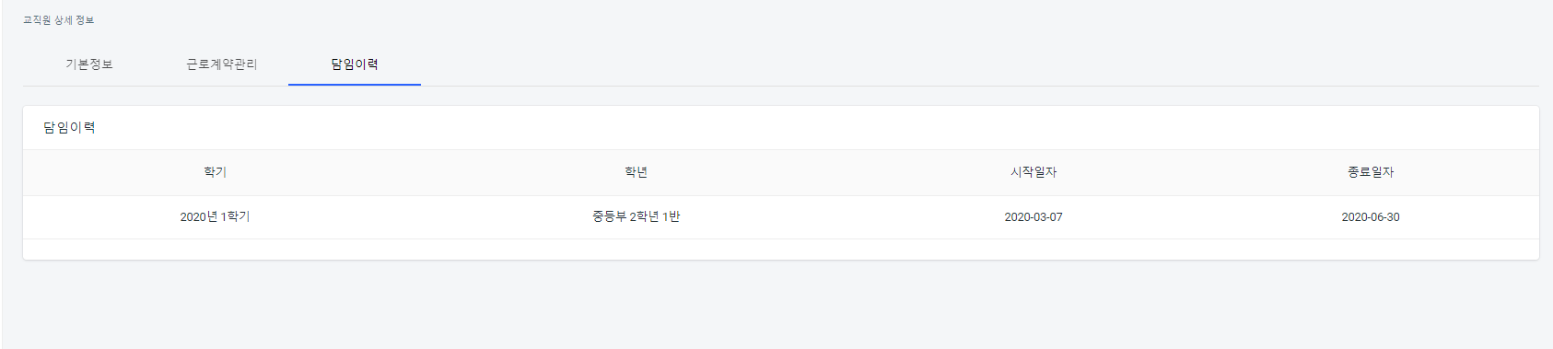
교사관리-담임이력
직무가 교사이고 담임을 한 이력이 있다면 표시된다.
시작일자와 종료일자는 학기관리에서 등록한 시작일자와 종료일자이다.

Slide 26
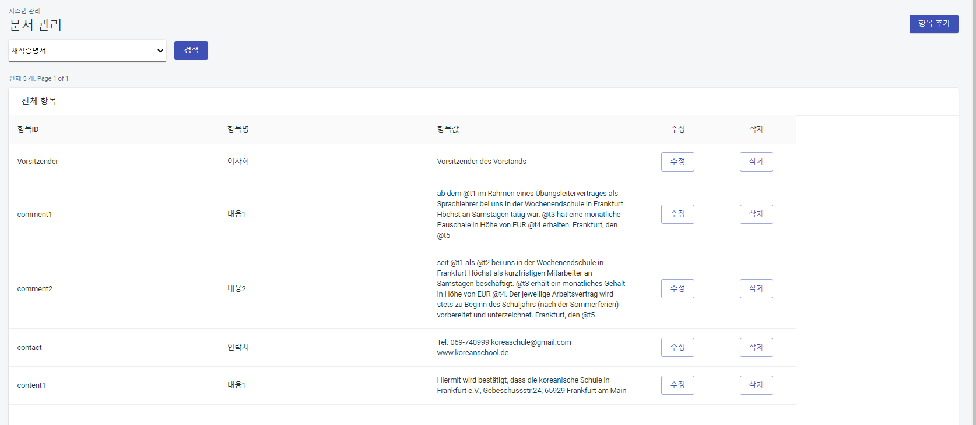
교사관리-재직증명서 문구 수정
시스템 관리>문서관리에서 재직증명서를 선택하여 원하는 문구를 수정한다.

Slide 27
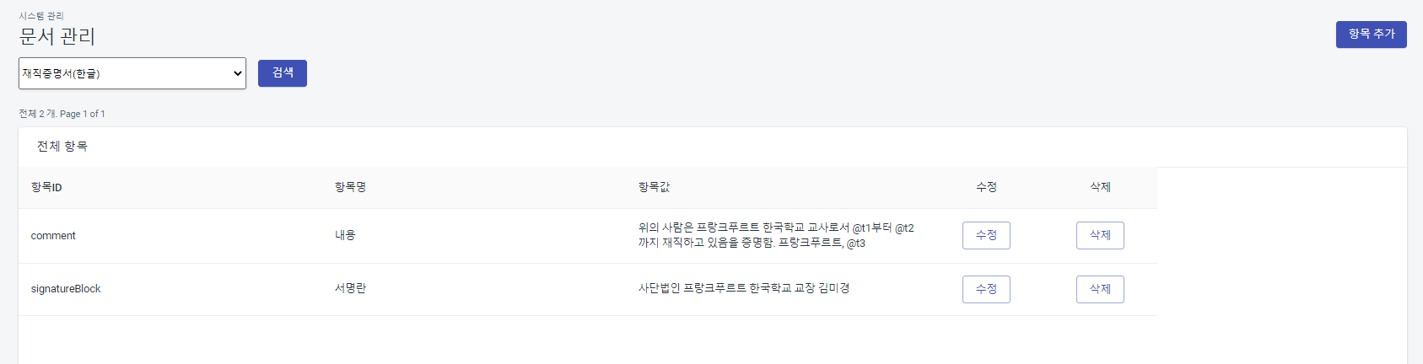
교사관리-재직증명서(한글) 문구 수정
시스템 관리>문서관리에서 재직증명서(한글)를 선택하여 원하는 문구를 수정한다.

